Slide 1
CYCLE DE VIE

Slide 2
La démarche de projet
QU’EST CE QUE C’EST QUE UNE DÉMARCHE
La démarche de projet en tant que démarche, est une façon de faire, une façon de travailler. Elle nécessite une capacité de recul et de « projection », c’est-à-dire de vision d’avenir que l’on se donne.
La démarche de projet est une démarche de progrès, d’innovation, de création et de mobilisation. Elle donne des orientations et permet l’évolution de ces orientations pour s’adapter à l’évolution des contextes. C’est une démarche itérative, c’est-à-dire qu’à chaque étape, le projet se réadapte, tandis que l’objectif est conservé ou conforté.
CE QU’APPORTE LA DÉMARCHE PROJET
La démarche est souvent aussi importante que le projet lui-même, car c’est elle qui crée la dynamique, ou qui est source de blocage. Elle peut être directive ou participative.
Dans le premier cas, elle conduit souvent à des blocages – et se rapproche des logiques d’aménagement -, tandis que dans le second, elle nécessite des capacités d’écoute et de dialogue de tous les acteurs, une volonté de construire ensemble, et elle est source de développement.

Slide 3
Cycle de vie de projet
Cycle de vie de projet ou cycle chronologique du développement des systèmes :
Traditionnellement, tout produit qui doit être mis à la disposition d’un client passe par une phase de conception où ses caractéristiques principales sont pensées, une phase de fabrication où il est matériellement réalisé et une phase de vente où son utilisateur final l’acquiert, l’utilise, le cas échéant le faire réparer et, après usage, le remplace.
Les applications informatiques n’échappent en aucun cas à ces règles fondamentales, seuls quelques termes diffèrent, mais les notions recouvertes sont les mêmes. En effet, une fois l’idée d‘automatisation lancée et formalisée, commence le véritable cycle de vie du projet.

Slide 4
Cycle de vie de projet
Le développement de tout nouveau système d’information exige d’ordinaire trois groupe d’activités :
les activités d’analyse.
les activités de conception
les activités de mise en ouvre.
Les activités d’analyse sont celles qui fournissent une compréhension approfondie des besoins en information de l’entreprise et de ses exigences. L’analyse porte sur les besoins de l’organisation et non sur un système informatique particulier.
Les activités de conception sont celles qui définissent l’architecture et la structure d’un nouveau système destiné à satisfaire les exigences de l’entreprise. Pendant la phase de conception, les analystes commencent à conceptualiser une solution informatisée.
Les activités de mise en œuvre regroupent la construction, les essais et l’installation d’un système d’information fonctionnel.
Dans le jargon des systèmes d’information, chaque groupe d’activités se nomme une phase. Ainsi, un projet de développement de système comporte une phase d’analyse, une phase de conception et une phase de mise en œuvre.

Slide 5
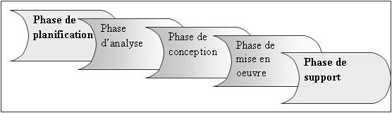
Cycle de vie de projet
La figure, illustre les phases du développement d’un système d’information contient deux phases supplémentaires. La première, la phase de planification du projet,
Comprend les activités nécessaires au lancement, à la planification et l’approbation du projet. Cette phase est habituellement courte, mais est cruciale pour l’aboutissement du projet.
La dernière, la phase de support, ne fais pas réellement partie du projet, mais constitue néanmoins une phase dans le cycle de vie global du système d’information. La phase de support
Comprend toutes les activités liées au maintien et à l’amélioration du système pendant sa vie productive. Cette phase, bien sûr, dure beaucoup plus longtemps que toutes les autres phases combinées. Elle est aussi plus coûteuse.

Slide 6
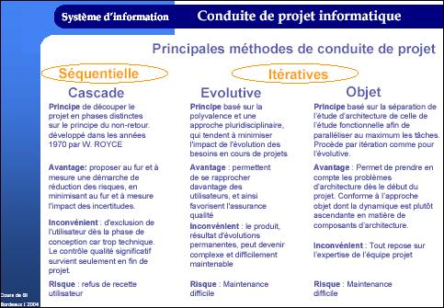
LES VARIENTES DU CYCLE CHRONOLOGIQUE DE DEVELOPPEMNT INFORMATIQUE

Slide 7
LES VARIENTES DU CYCLE CHRONOLOGIQUE DE DEVELOPPEMNT INFORMATIQUE.
MODÈLE DE DEVELOPPEMENT SÉQUENTIEL OU EN CASCADE :
Dans ce modèle du cycle en cascade chaque phase du cycle est réalisée en séquence et les résultats d’une phase sont répercutés sur la suivante comme dans le cas de l’eau qui coule dans une chute, il est impossible de revenir en arrière après l’achèvement d’une phase.
Cette vision très stricte du CCDS exige une planification minutieuse et un contrôle serré du projet.
Les décisions prises à chaque étape sont figées une fois pour toutes. Il est donc toujours possible de déterminer avec exactitude ce qui a été décidé et de savoir en tout temps à quel stade en est le projet.

Slide 8
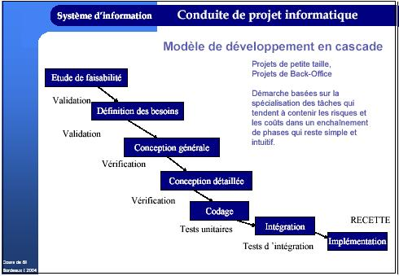
LES VARIENTES DU CYCLE CHRONOLOGIQUE DE DEVELOPPEMNT INFORMATIQUE.

Slide 9
LES VARIENTES DU CYCLE CHRONOLOGIQUE DE DEVELOPPEMNT INFORMATIQUE.
MODÈLE DE DEVELOPPEMENT SÉQUENTIEL OU EN CASCADE :
Le principe de ce modèle est très simple chaque phase se termine à une date précise par la production de certains documents ou logiciels.
Les résultats sont définis sur la base des interactions entre étapes et activités, ils sont soumis à une revue approfondie, on ne passe à la phase suivante que s'ils sont jugés satisfaisants.
Les développements récents de ce modèle font paraître de la validation-vérification à chaque étape :
faisabilité et analyse des besoins : validation ;
conception du produit et conception détaillée : vérification ;
intégration : test d'intégration et test d'acceptation ;
installation : test du système.

Slide 10
LES VARIENTES DU CYCLE CHRONOLOGIQUE DE DEVELOPPEMNT INFORMATIQUE.
Variantes du modèle cascade
Modèle en V :
Le principe de ce modèle est qu'avec toute décomposition doit être décrite la recomposition, et que toute description d'un composant est accompagnée de tests qui permettront de s'assurer qu'il correspond à sa description.

Slide 11
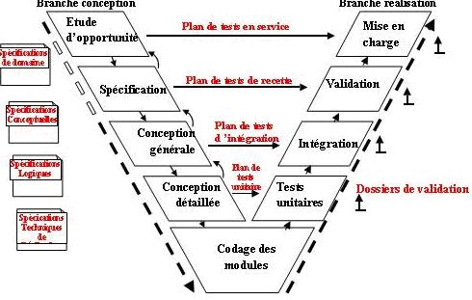
LES VARIENTES DU CYCLE CHRONOLOGIQUE DE DEVELOPPEMNT INFORMATIQUE.
Modèle en V :

Slide 12
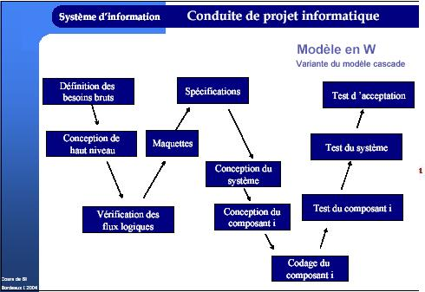
LES VARIENTES DU CYCLE CHRONOLOGIQUE DE DEVELOPPEMNT INFORMATIQUE.
Varientes du modèle cascade
Modèle en W :

Slide 13
LES VARIENTES DU CYCLE CHRONOLOGIQUE DE DEVELOPPEMNT INFORMATIQUE.
MODÈLE DE DEVELOPPEMENT ITÉRATIF :
Une itération signifie qu’on fait une tâche une fois, puis une autre fois, puis encore une fois. A chaque itération, ou répétition, le résultat est affiné jusqu’à atteindre l’objectif visé.
Dans un système d’information, il faut effectuer un peu d’analyse, puis un peu de conception avant de vraiment savoir si le système fonctionnera et parviendra à se buts.

Slide 14
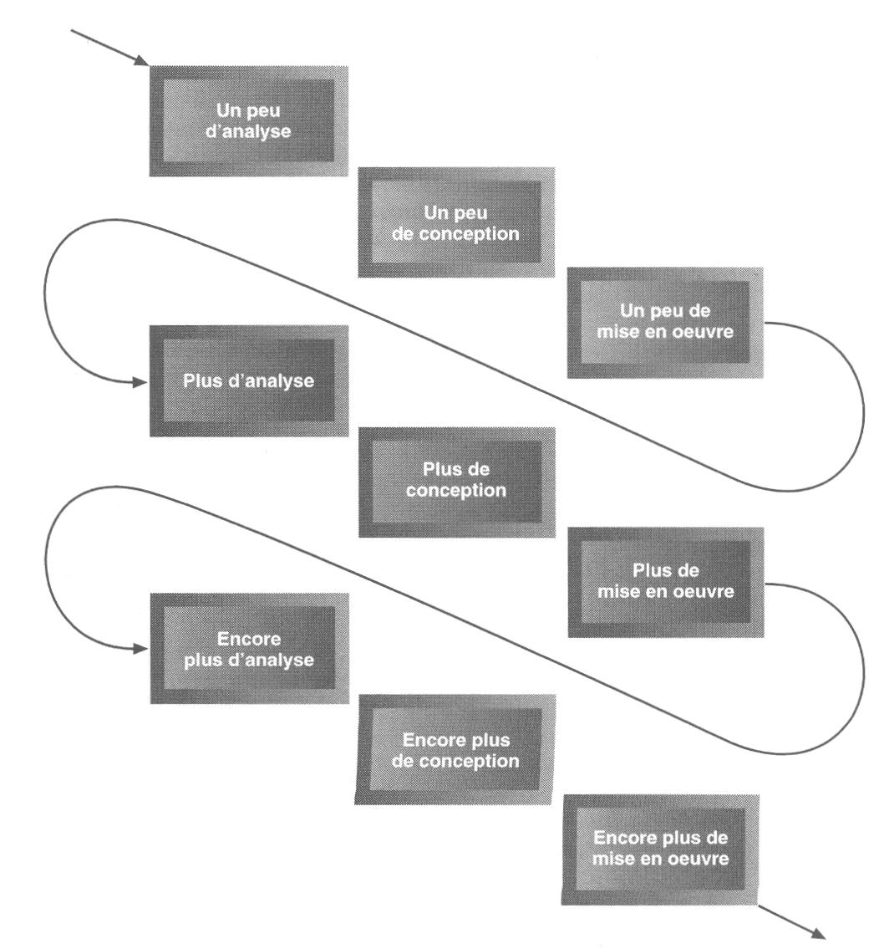
LES VARIENTES DU CYCLE CHRONOLOGIQUE DE DEVELOPPEMNT INFORMATIQUE.
MODÈLE DE DEVELOPPEMENT ITÉRATIF :

Slide 15
LES VARIENTES DU CYCLE CHRONOLOGIQUE DE DEVELOPPEMNT INFORMATIQUE.
MODÈLE DE DEVELOPPEMENT ITÉRATIF :
Avec cette vision, il est irréaliste de terminer l’analyse - définir les spécifications- avant de commencer à travailler sur la conception. De même, il est très difficile d’achever la conception à moins de savoir comment se déroulera la mise en œuvre (surtout avec une technologie en constante évolution).
L’analyste fait donc un peu de conception, puis un peu d’implantation, et poursuit le processus d’itération :plus d’analyse, plus de conception et plus de mise en œuvre. Le nombre d’itération dépend de la complexité du projet.

Slide 16
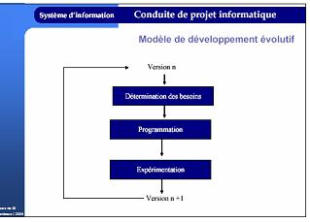
LES VARIENTES DU CYCLE CHRONOLOGIQUE DE DEVELOPPEMNT INFORMATIQUE.
MODÈLE DE DEVELOPPEMENT ITÉRATIF :
MODÈLE DE DÉVELOPPEMENT ÉVOLUTIF

Slide 17
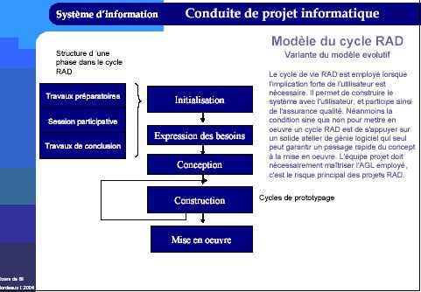

Slide 18
LES VARIENTES DU CYCLE CHRONOLOGIQUE DE DEVELOPPEMNT INFORMATIQUE.
Variantes du modèle évolutif :
Modèle en spirale
L'analyse préliminaire est affinée au cours des premiers cycles.
Le modèle utilise des maquettes exploratoires pour guider la phase de conception du cycle suivant.
Le dernier cycle se termine par un processus de développement classique.
Ce modèle a été moins expérimenté. Sa mise en œuvre demande de grandes compétences et devrait être limitée aux projets innovants à cause de l'importance qu'il accorde à l'analyse des risques. Néanmoins, ce dernier concept peut être appliqué aux autres modèles.

Slide 19
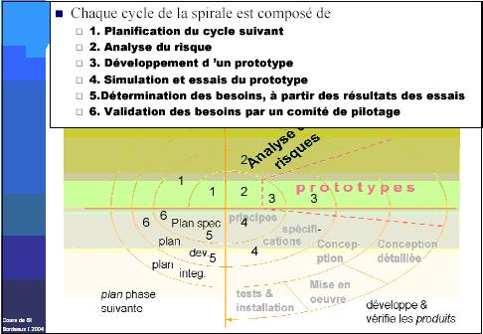

Slide 20
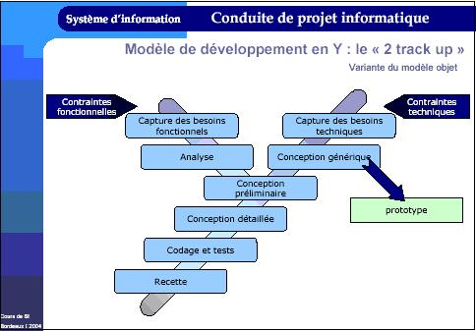
LES VARIENTES DU CYCLE CHRONOLOGIQUE DE DEVELOPPEMNT INFORMATIQUE.
MODÈLE DE DÉVELOPPEMENT OBJET :
Modèle en Y

Slide 21
LES VARIENTES DU CYCLE CHRONOLOGIQUE DE DEVELOPPEMNT INFORMATIQUE.
MODÈLE DE DÉVELOPPEMENT OBJET :
Le (RUP) est un processus de développement logiciel orienté objets qui est offert par Rational Software, entreprise pour laquelle travaillent toujours les trois promoteurs du langage de modélisation unifié UML : Grady Booch, lames Rumhaugh et Ivar Jacobson. Le RUP est leur tentative de définir une méthodologie complète qui, en plus de fournir plusieurs caractéristiques unique, utilise le langage UML pour la modélisation des systèmes.
Dans le RUP, le terme processus est synonyme de méthodologie.
Le RUP renforce six des pratiques modernes de développement logiciel communes à de nombreuses méthodologies de développement :
Le développement itératif
La définition et la gestion des besoins
L’utilisation d’architectures à base de composantes
La modélisation visuelle
La vérification de la qualité
La gestion des changements

